Slide 1

Bài 8
Cây xấu hổ

Slide 2


Tiết 3

Slide 3


Viết

Slide 4

Thứ Ba ngày 12 tháng 10 năm 2021
Tiếng Việt
Cây xấu hổ (Tiết 3, 4)
Viết: Chữ hΞ C
NĀ và nghe: Kể chuyện Chú đỗ cΪ

Slide 5
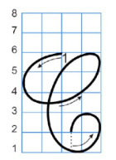
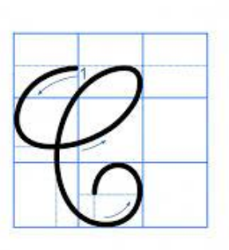

Slide 6
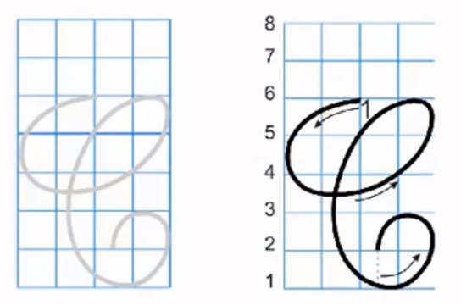

Slide 7
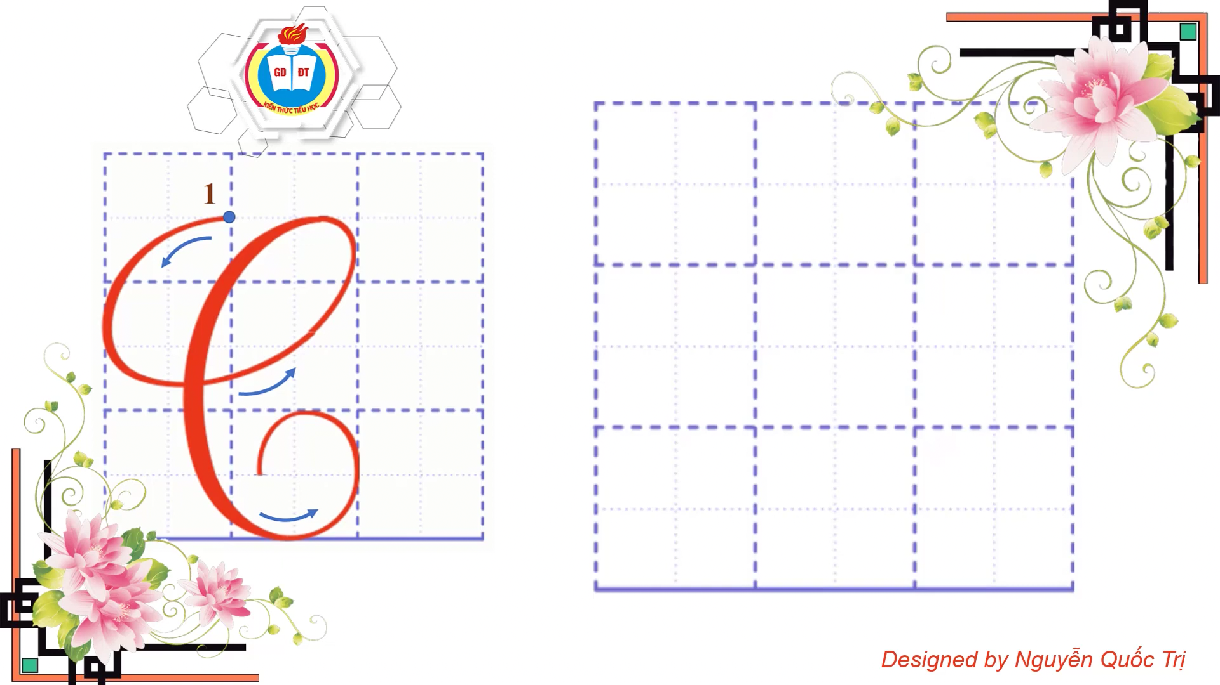

Slide 8
Viết từ ứng dụng
/
Có công mài sắt, có ngày nên kim.

Slide 9
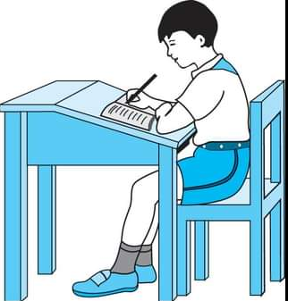
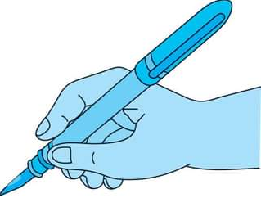
Tư thế ngồi viết
Cách cầm bút

Slide 10

Củng cố dặn dò

